Slide 1
第五讲 器官移植中的伦理问题
徐汉辉
南开大学医学院
018205@nankai.edu.cn

Slide 2
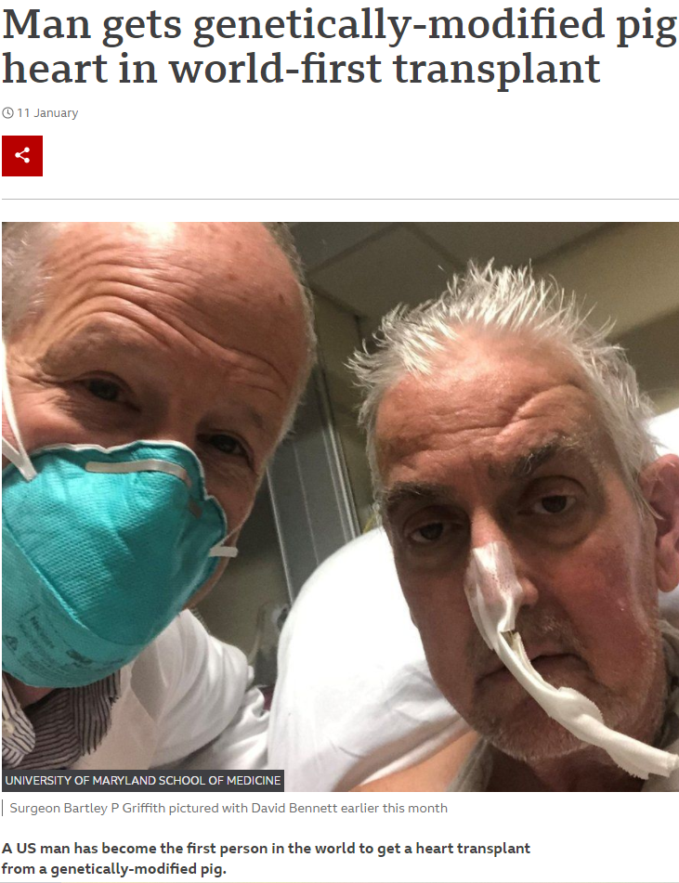
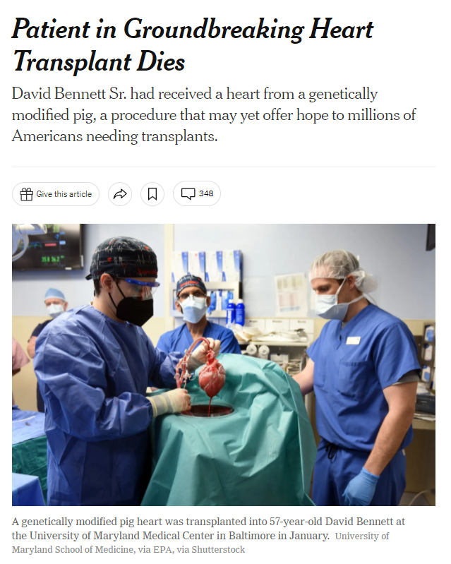
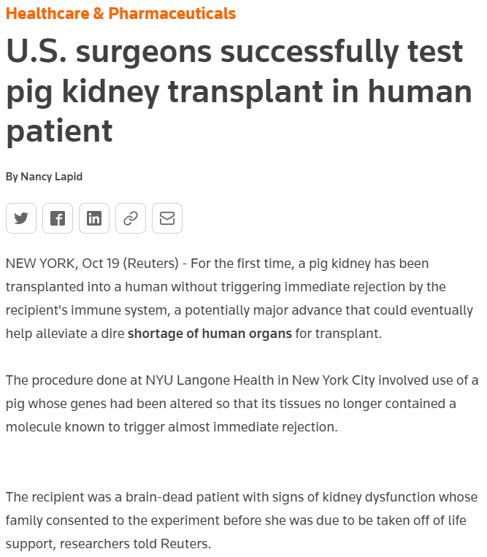
器官移植技术的最新进展
2022年3月9日，该移植患者逝世。
2021年9月25日，纽约大学朗格尼医学中心，将一颗来自基因工程猪的肾脏连接到一名脑死亡的患者大腿血管上，在54个小时内，这颗肾脏正常工作，并且未出现排斥反应。
2022年1月7日，美国马里兰大学医学中心，一位57岁的终末期心力衰竭患者成为了史上第一个接受经过基因编辑的猪心脏移植手术的人类。

Slide 3
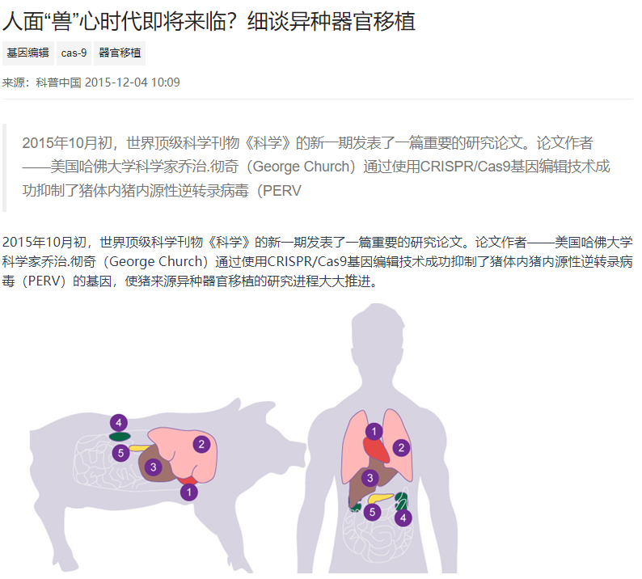
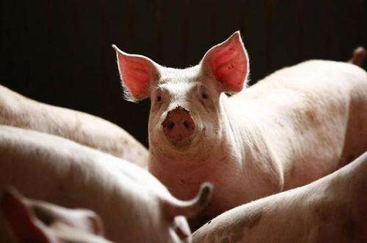
二师兄承受了太多

Slide 4

投票
最多可选6项
当下的医学技术和医疗条件可以实现以下哪些器官的成功移植？
A
心脏
B
肝脏
C
胰腺
D
肾脏
E
大脑
F
骨髓
提交

Slide 5
器官移植技术的发展
各国器官捐赠现状
器官移植中存在的伦理问题
“换头术”引发的伦理争议
器官移植技术的未来

Slide 6
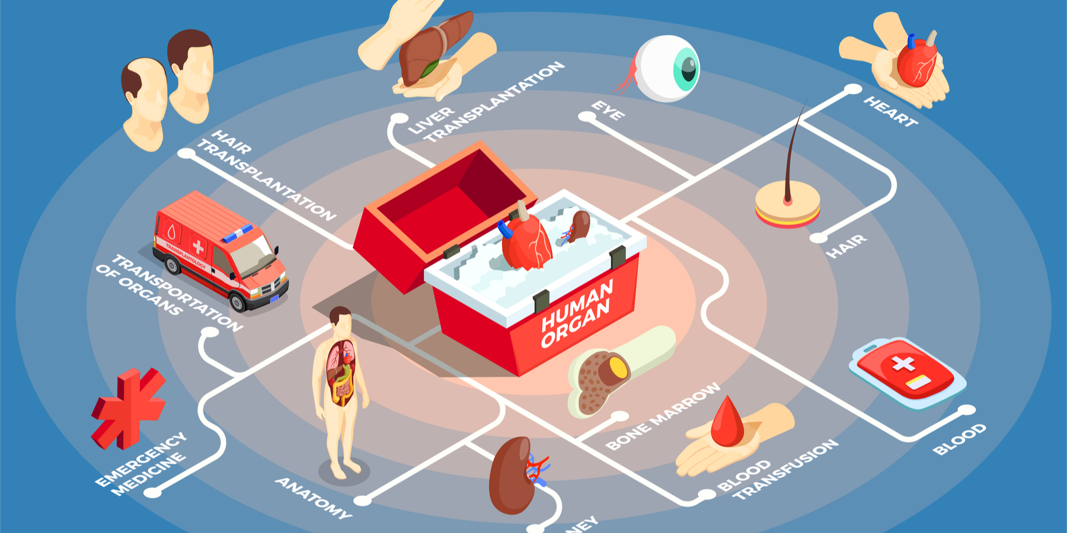

第一节 器官移植技术的发展
定义：器官移植技术（Organ transplant）是将一个器官整体或局部从一个个体用手术方式转移到另一个个体的过程。其目的是用来自供体的好的器官替代损坏的或功能丧失的器官。提供器官的一方为器官移植的供体，可以是在世的人，也可以是刚刚去世的人。接受器官的一方为器官移植的受者。

Slide 7
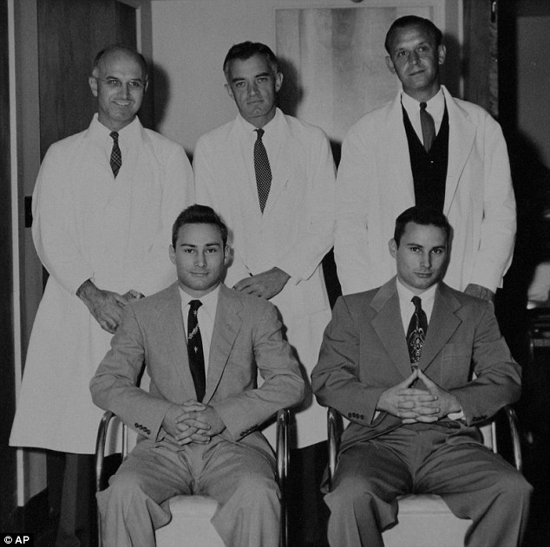
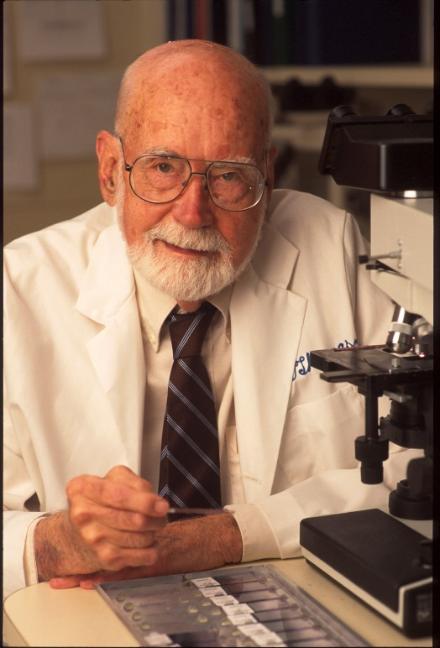
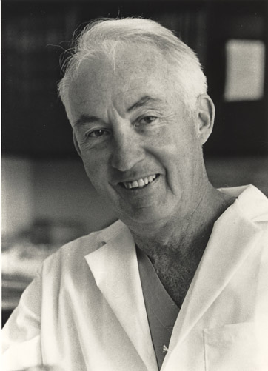
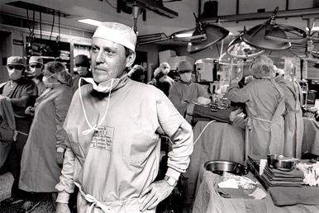
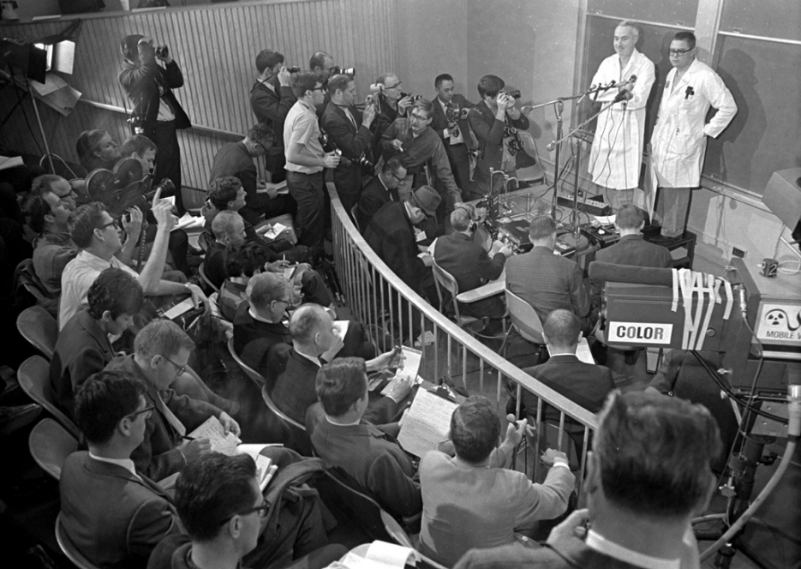
1954
第一例成功的肾脏移植手术
Edward Donnall "Don" Thomas
(March 15, 1920 – October 20, 2012)
1990年，生理学医学诺贝尔奖获得者
1956
第一例骨髓移植手术获得成功
1966
第一例胰肾同步移植手术获得成功
1967
Joseph Edward Murray
(April 1, 1919 – November 26, 2012)
1990年，生理学医学诺贝尔奖获得者
第一例肝脏移植手术获得成功
1968
Norman Edward Shumway
(February 9, 1923 – February 10, 2006)
1968
第一例单独胰腺移植手术获得成功
第一例心脏移植手术成功
1981
第一例心肺同步移植手术获得成功
1983
第一例单肺移植手术获得成功
Thomas Earl Starzl
(March 11, 1926 – March 4, 2017)
1986
第一例双肺移植手术获得成功
1989
第一例活体肝脏移植手术获得成功

Slide 8
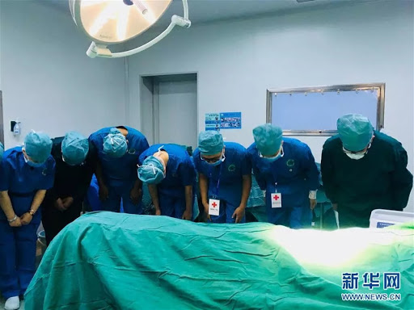
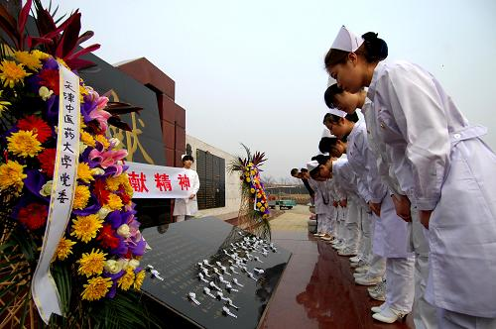
第二节 各国器官捐赠现状
器官捐献/移植的工作流程
投票
感谢那些为拯救他人以及医疗卫生事业的进步而捐献器官的逝者和家属

Slide 9
投票
最多可选3项
之前是否考虑过逝后捐献器官？如果考虑过，打算捐献哪些器官？
A
没考虑过这事儿
B
考虑过，尚无捐献打算
C
打算逝后捐献器官，还没想好捐什么
D
打算逝后捐出所有有用的器官
E
打算逝后捐肾脏
F
打算逝后捐肝脏
G
打算逝后捐心脏
提交

Slide 10
Activity in Organ Transplantation, 2011-2021
（101个国家）
（109个国家）
（112个国家）
（107个国家）
（111个国家）
（110个国家）
（82个国家）
（82个国家）
（86个国家）
（93个国家）
（91个国家）

Slide 11
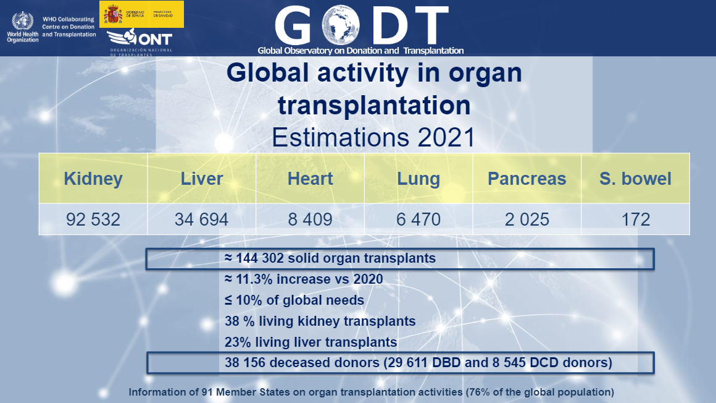

Slide 12
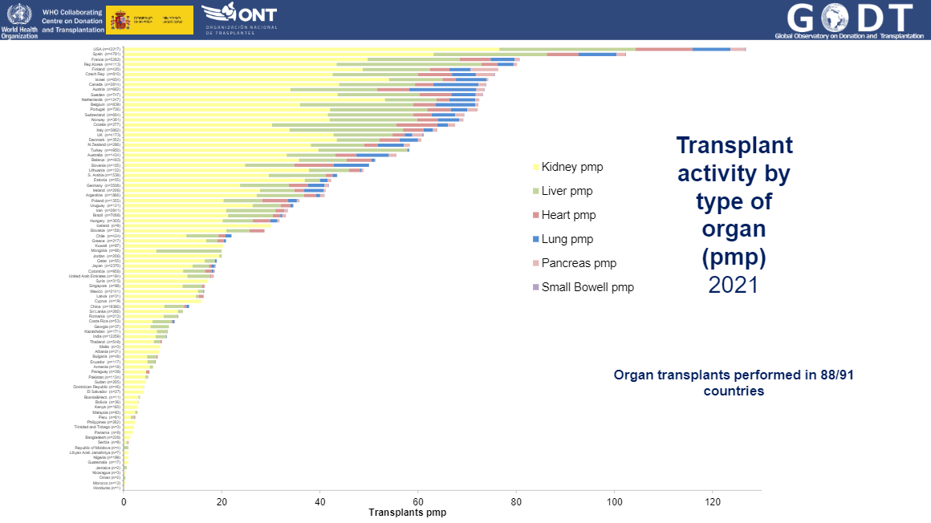
Transplant Activity by type of organ (pmp), 2021
USA(n=42217)
Spain(n=4781)
PMP: 120/100
China(n=19386)
PMP: 18

Slide 13
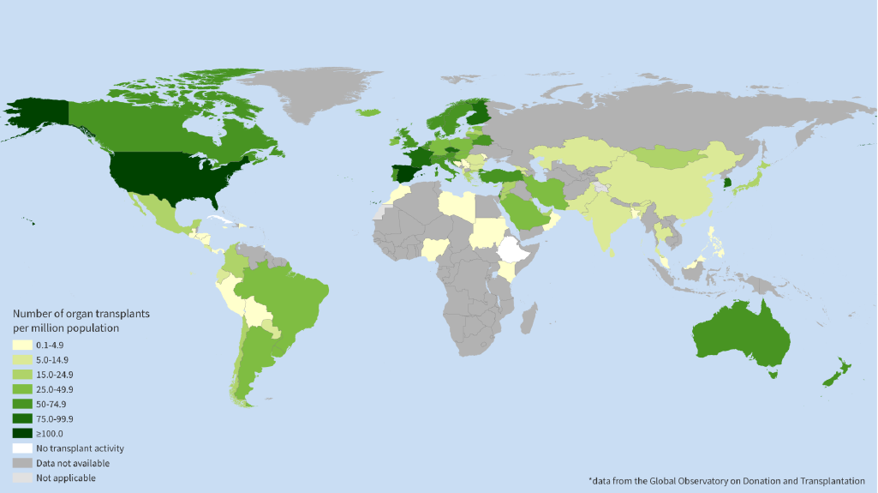
Transplantation Activities of Solid Organ, 2021

Slide 14
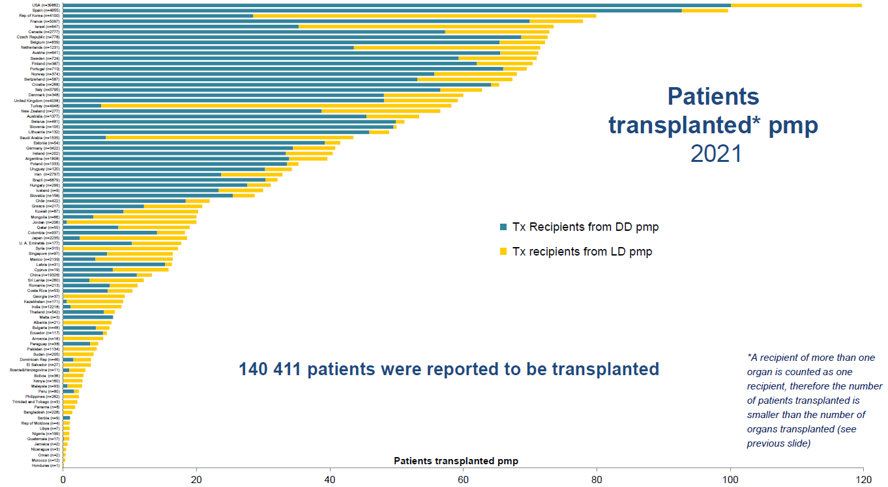
Patients Transplanted, 2021
USA(n=39862)
Spain(n=4655)
PMP: 120/100
China(n=19323)
PMP: 18

Slide 15
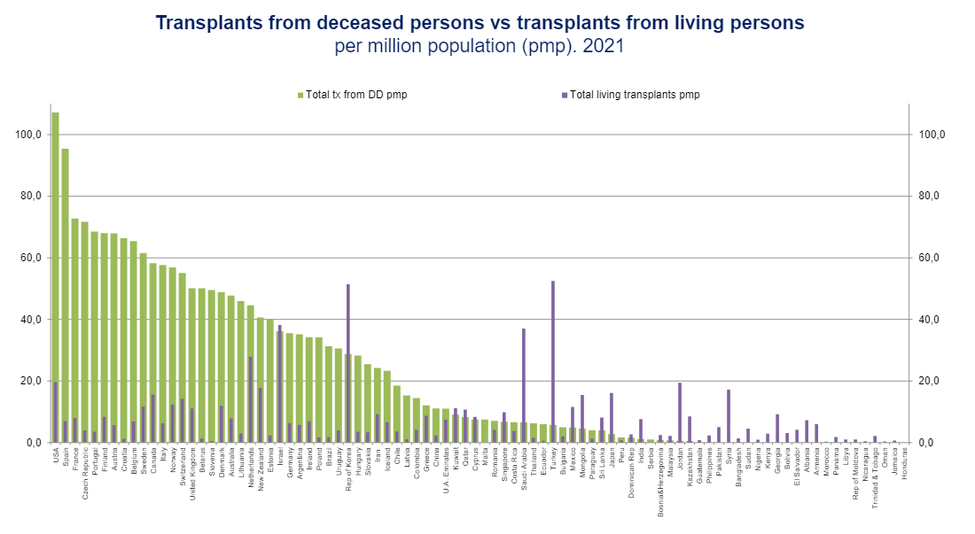
Transplants from deceased persons vs living persons, 2021

Slide 16
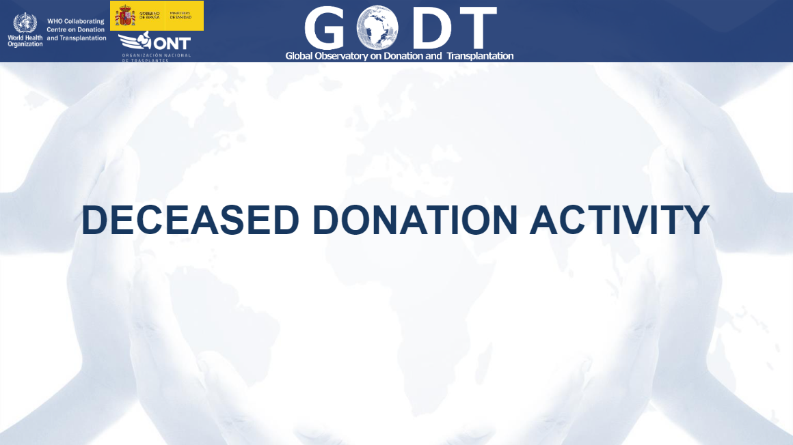

Slide 17
Deceased Donation Activity, Actual Deceased Organ Donors

Slide 18
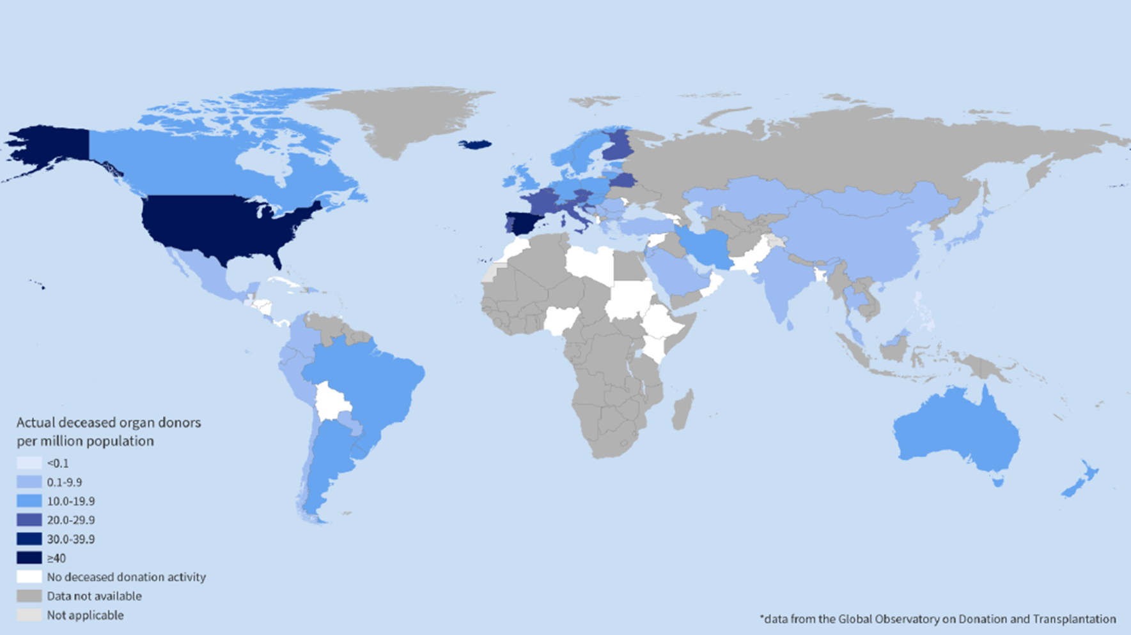
Actual donors from deceased persons, 2021

Slide 19
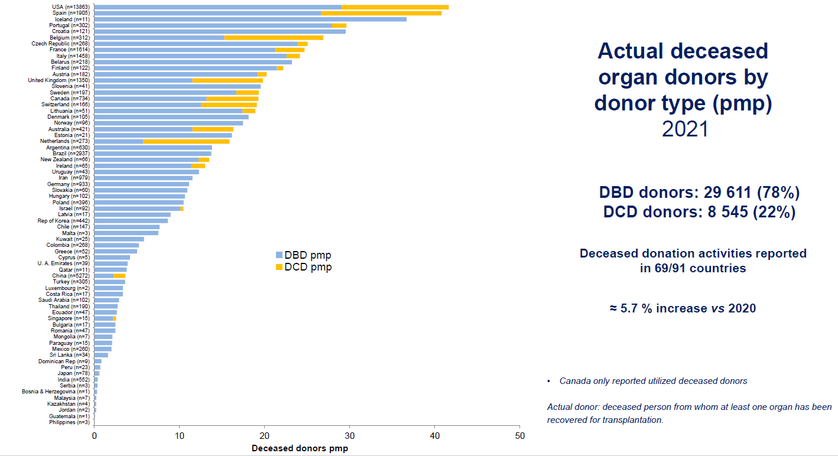
Deceased Donation Activity, Variability in Rates PMP, 2021
USA(n=13863)
Spain(n=1905)
PMP: 40
China(n=5272)
PMP: 4

Slide 20
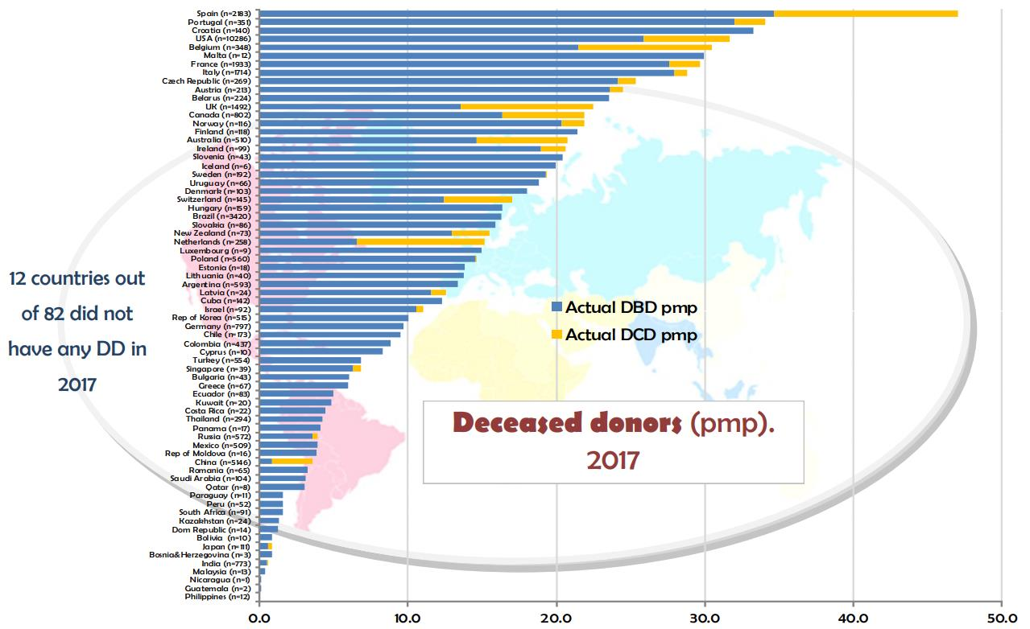
Deceased Donation Activity, Variability in Rates PMP, 2017

Slide 21
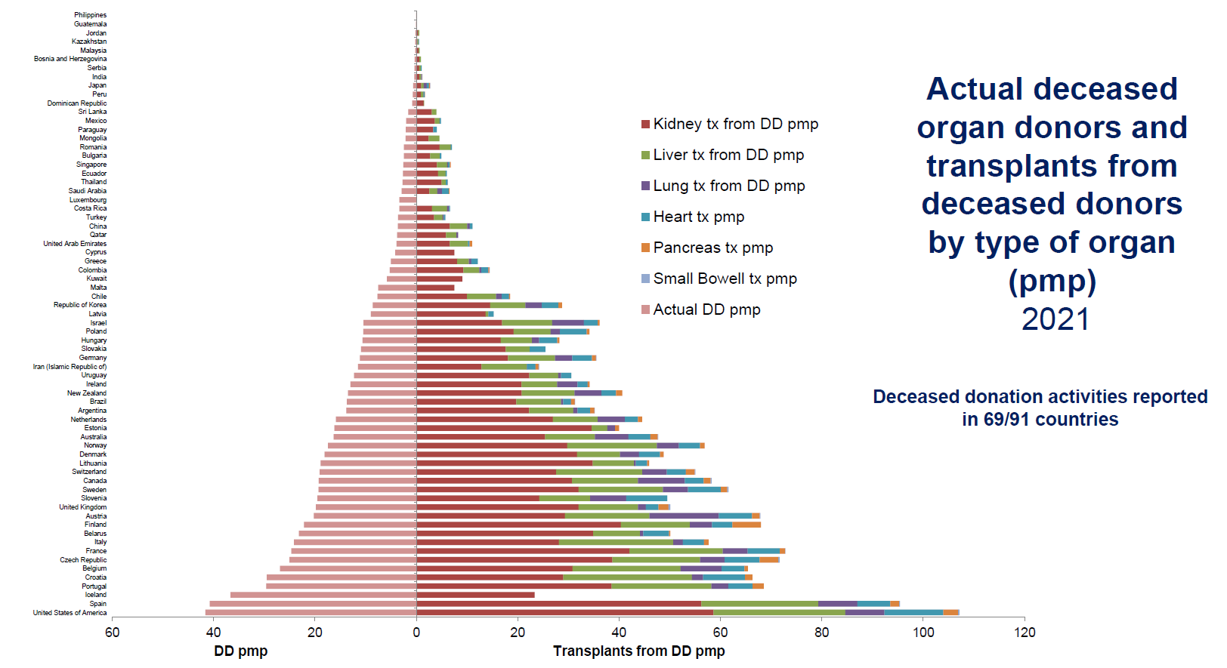
Deceased Donation Activity, Donors and Transplants by Type of Organ,2021
DD PMP≈5，
肾PMP≈10，
肝PMP≈5.

Slide 22
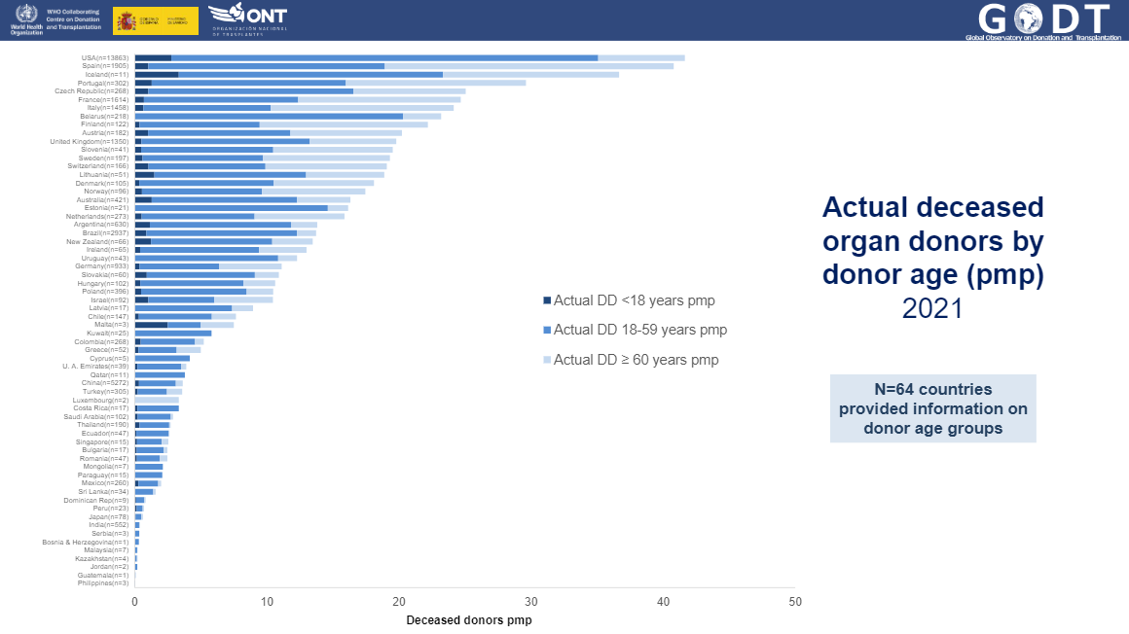
Actual deceased organ donors by donor age (pmp), 2021

Slide 23


Slide 24
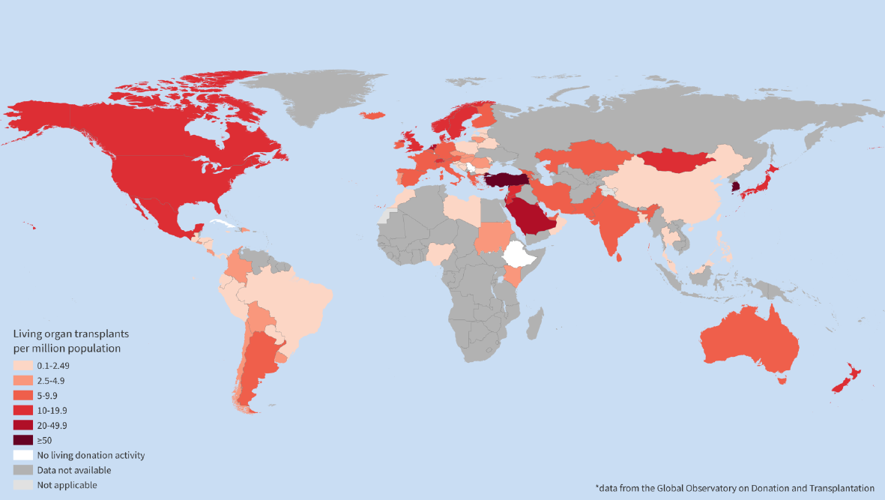
Living Donation Activity, Organ Transplantation from Living Donors, 2021

Slide 25
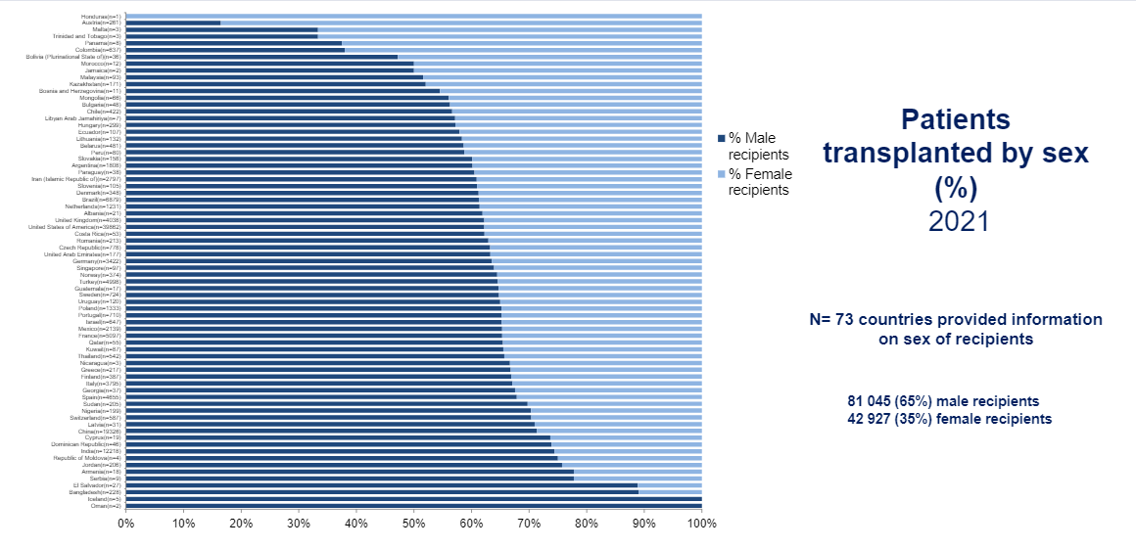
Gender Differences, Patients transplanted by sex (%), 2021

Slide 26
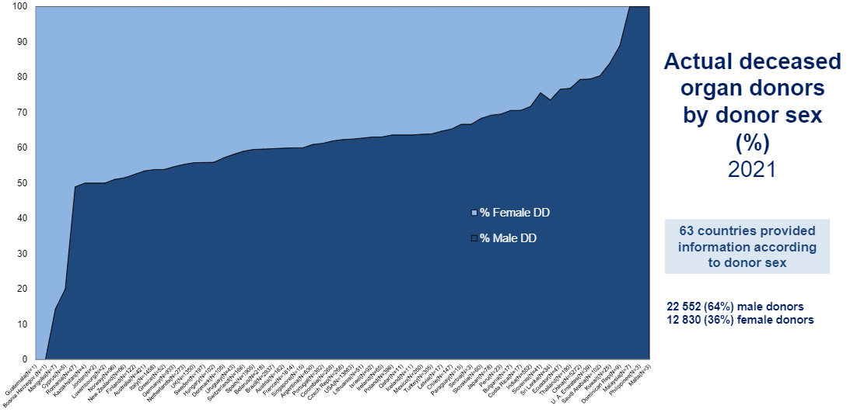
Gender Differences, Actual deceased organ donors by donor sex (%)

Slide 27
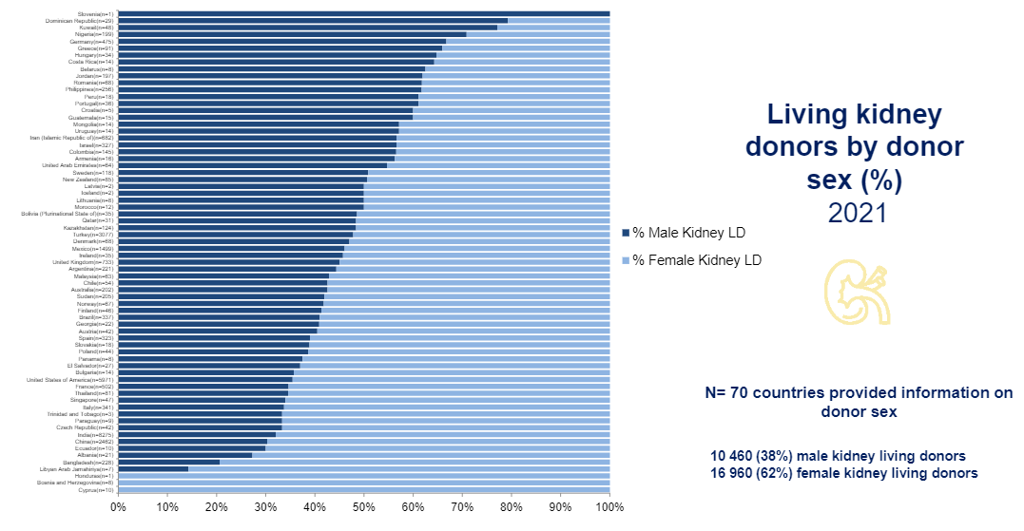
Gender Differences, Living kidney donors by donor sex (%)
China(n=2462)
M vs F= 30% vs 70%

Slide 28
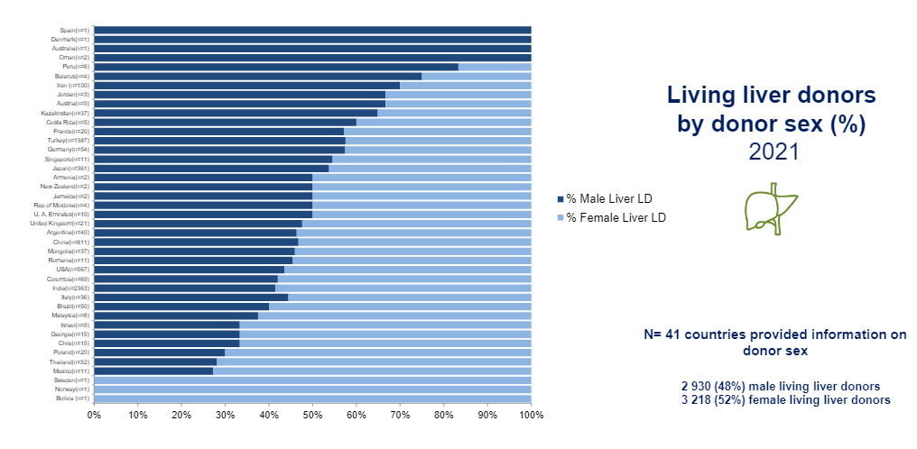
Gender Differences, Living kidney donors by donor sex (%)
China(n=811)
M vs F= 45% vs 55%

Slide 29
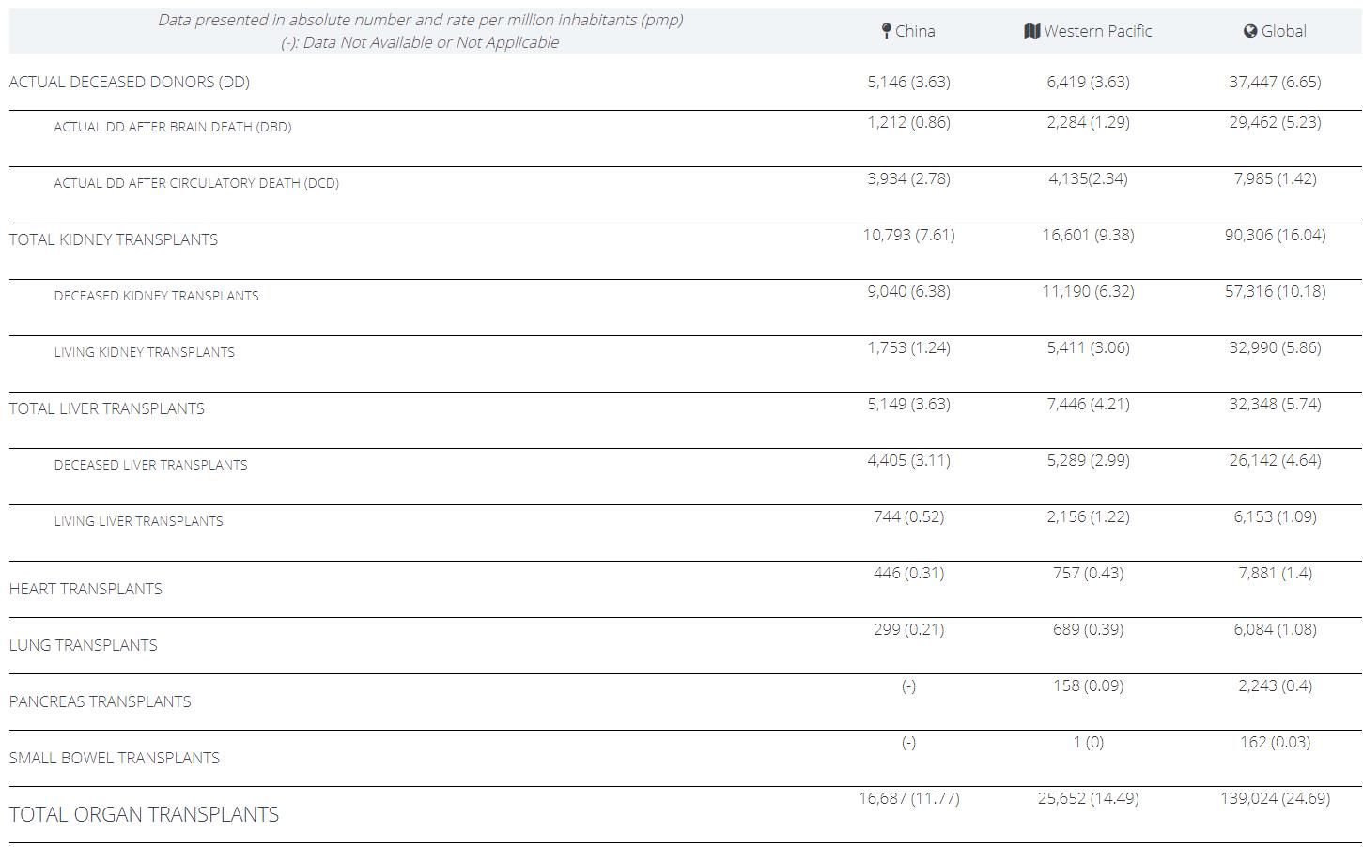
总量大，
（百万）人均排名低

Slide 30
辩论题目：我国器官捐献模式是否应该从选择加入制（Opt-in）转向选择退出制（Opt-out）？

Slide 31
第三节 器官移植中存在的伦理问题
1.器官获取中的伦理问题
问题一：你认为从处决的死囚身上摘取器官是否可以被允许？
1984年，《最高人民法院、最高人民检察院、公安部、司法部、卫生部、民政部关于利用死刑罪犯尸体或尸体器官的暂行规定》第三条：以下几种死刑罪犯尸体或尸体器官可供利用：
（1）无人收殓或家属拒绝收殓的；
（2）死刑罪犯自愿将尸体交医疗卫生单位利用的；
（3）经家属同意利用的。

Slide 32
主观题
10分
情形一：死囚生前无遗嘱，且尸体无人认领。
情形二：死囚生前签署知情同意书，愿意逝后捐出器官。
问题：你认为在上述两种情形中摘取死囚器官都可以被允许吗？还是某种情形下可以？又或者两种情形都不应该允许摘取死囚器官？请给出理由。
正常使用主观题需2.0以上版本雨课堂
作答

Slide 33
2012年，中国卫生部副部长黄洁夫等在柳叶刀上发表题为《在摸索中前行的中国器官捐赠（A pilot programme of organ donation after cardiac death in China）》，其中提到，“在中国，约有65%的器官来源于逝者，这其中超过九成来自死囚。”
自2015年1月1日起，中国全面停止使用死囚器官作为移植供体来源，公民逝世后自愿器官捐献将成为器官移植使用的唯一渠道。
为什么连死囚自愿同意捐献器官也不予以考虑？
无法保障死囚的同意捐赠完全出于自主自愿。
问题二：有人认为，死囚曾对社会或他人造成极大的伤害，用他们的器官拯救更多的人，也是他们对这个社会的补偿，为什么不可以？你怎么看这种观点？

Slide 34
主观题
10分
有人认为，死囚曾对社会或他人造成极大的伤害，用他们的器官拯救更多的人，也是他们对这个社会的补偿，为什么不可以？你怎么看这种观点？
正常使用主观题需2.0以上版本雨课堂
作答

Slide 35
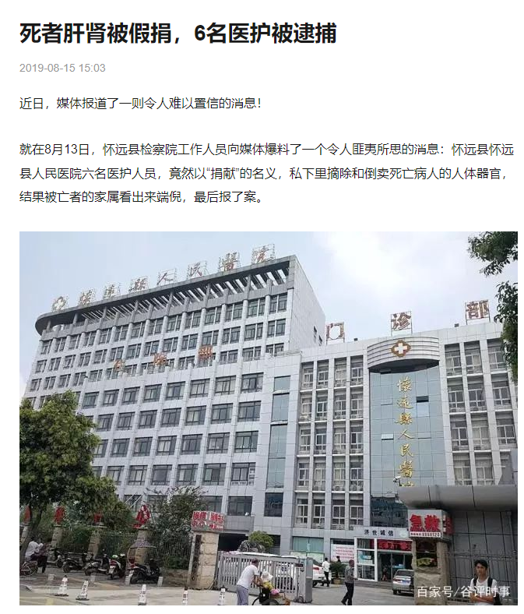
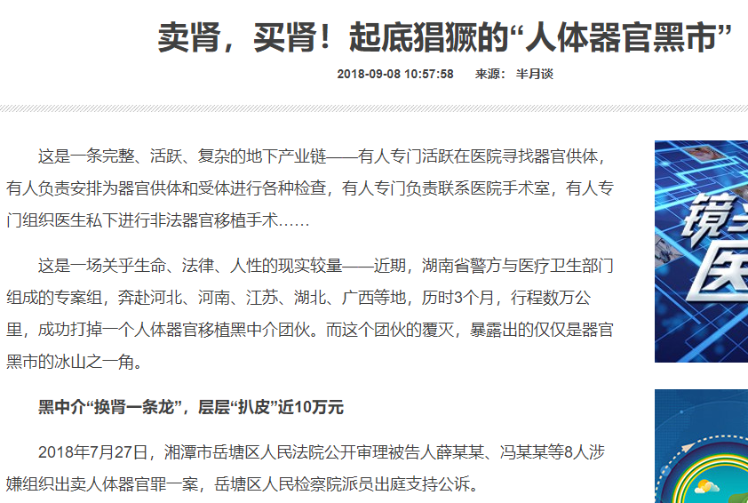
问题三：为什么器官不应该被买卖？
理由一：滋长犯罪。如，人口拐卖、胁迫他人出卖器官、偷窃遗体等。

Slide 36
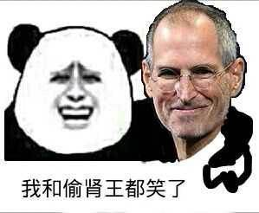
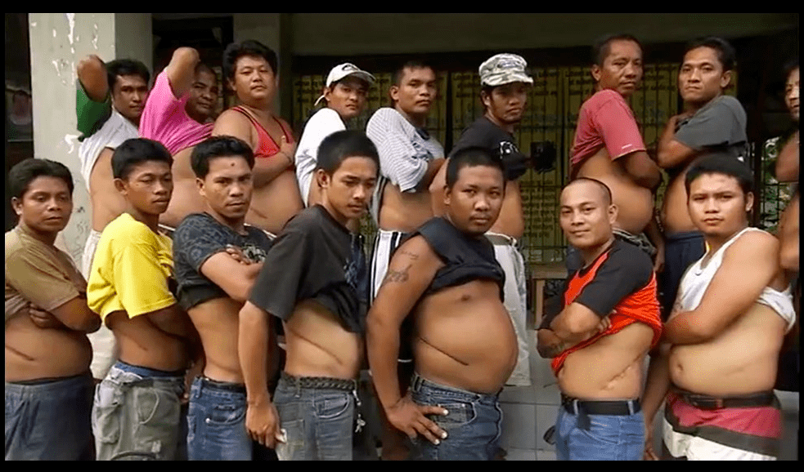
理由二：出卖器官的人其决定往往缺少“可选择性”；
一种观点认为，既然我的身体我做主，当我决定用自己的身体去挣钱的时候（做代孕妈妈，卖掉自己的肾脏），这是我自愿的行为自主的决定，为什么不可以？你怎么看？
除了剥削，还有其他理由吗？
思想实验

Slide 37
主观题
10分
一种观点认为，既然我的身体我做主，当我决定用自己的身体去挣钱的时候（做代孕妈妈，卖掉自己的肾脏），这是我自愿的行为自主的决定，为什么不可以？你怎么看？
正常使用主观题需2.0以上版本雨课堂
作答

Slide 38
问题四：你支持“选择退出”制（Opt-out）吗？
In an opt-out system, a person is automatically presumed to have given their consent to be a donor before their death unless they had made a specific request not to donate their organs. So, organs may be taken unless people have registered an objection not to be donor, or their family members (next of kin) object (Soft opt-out). Or, doctors only inform the relatives about which organs are to be procured, and not ask their permission to procure (Hard opt-out).
问答

Slide 39
比较以下两个假想案例
（一）Helen张，女，1995年生，北京人，富三代，从小德智体艺全面发展，接受良好教育，留学国际名校；回国后在影视公司担任艺术顾问，年薪百万，有房有车有房车，坚定的不婚主义，决心单身过一辈子。
（二）刘翠花，女，1997年生，偏远山区，穷六代，五个孩子中的长女，小学未毕业便全职农活补贴家用，照顾弟妹。16岁嫁给隔壁村男青年赵二牛，婚后生活平静，平均每两年生一个娃，如今已是三个孩子的妈妈，并打算继续生第四个。
观点一：刘翠花不应该再生孩子了，而且她就不该生那么多孩子；
观点二：刘翠花和Helen张一样，过着各自的生活，只是选择了不同的生活方式，她们的生活应该同样被尊重。
你怎么看上述两种观点？
可选择性

Slide 40
主观题
0.5分
观点一：刘翠花不应该再生孩子了，而且她就不该生那么多孩子；
观点二：刘翠花和Helen张一样，过着各自的生活，只是选择了不同的生活方式，她们的生活应该同样被尊重。
问题：你怎么看上述两种观点？
正常使用主观题需2.0以上版本雨课堂
作答

Slide 41
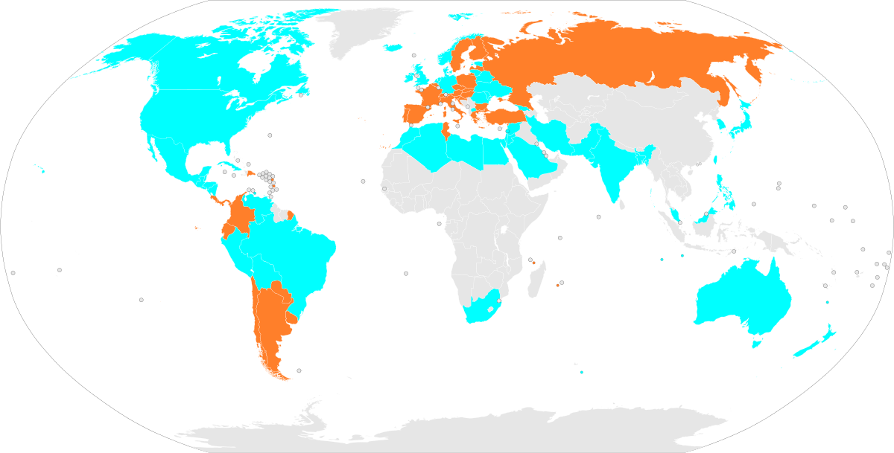

Slide 42
主观题
10分
Opt-in, soft opt-out, hard opt-out，三种器官捐献制度，你更支持哪一种？为什么？
正常使用主观题需2.0以上版本雨课堂
作答

Slide 43
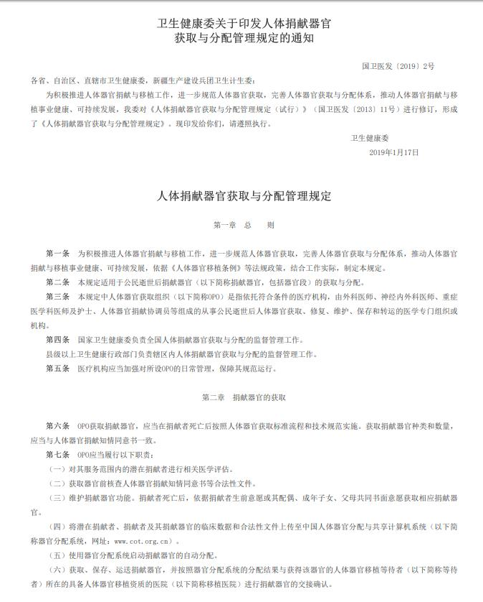
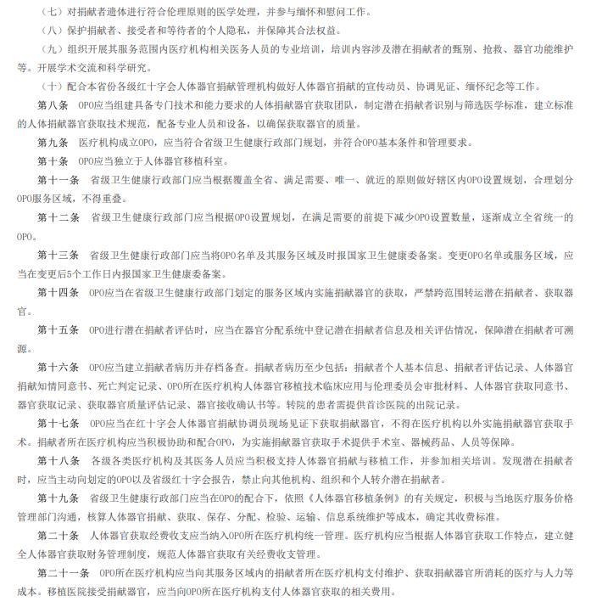

Slide 44

2.器官分配中的伦理问题
核心问题：如何公平公正分配器官，具体说来，哪些因素在器官分配的时候（不）应该纳入考量？
问题五：在诸多因素中，你认为哪些因素应该（或不应该）纳入考量？
应该被纳入考量的：①器官的运输距离；②之前是否捐献过器官；④排队时间；
不应该纳入考量的：⑥性别；⑦种族；⑧职业；⑨收入；

Slide 45
主观题
0.5分
在器官分配的时候，当其他条件相同的情况下，你认为，以下因素中，哪些应该纳入考量？哪些不应该纳入考量？为什么？
①器官的运输距离；②之前是否捐献过器官；③是否在器官捐献系统中登记过；④排队时间；⑤年龄；⑥性别；⑦种族；⑧职业；⑨收入；⑩社会贡献；⑪对自己身体状况负有的责任（如，因长期酗酒造成需要肝脏移植）；
正常使用主观题需2.0以上版本雨课堂
作答

Slide 46
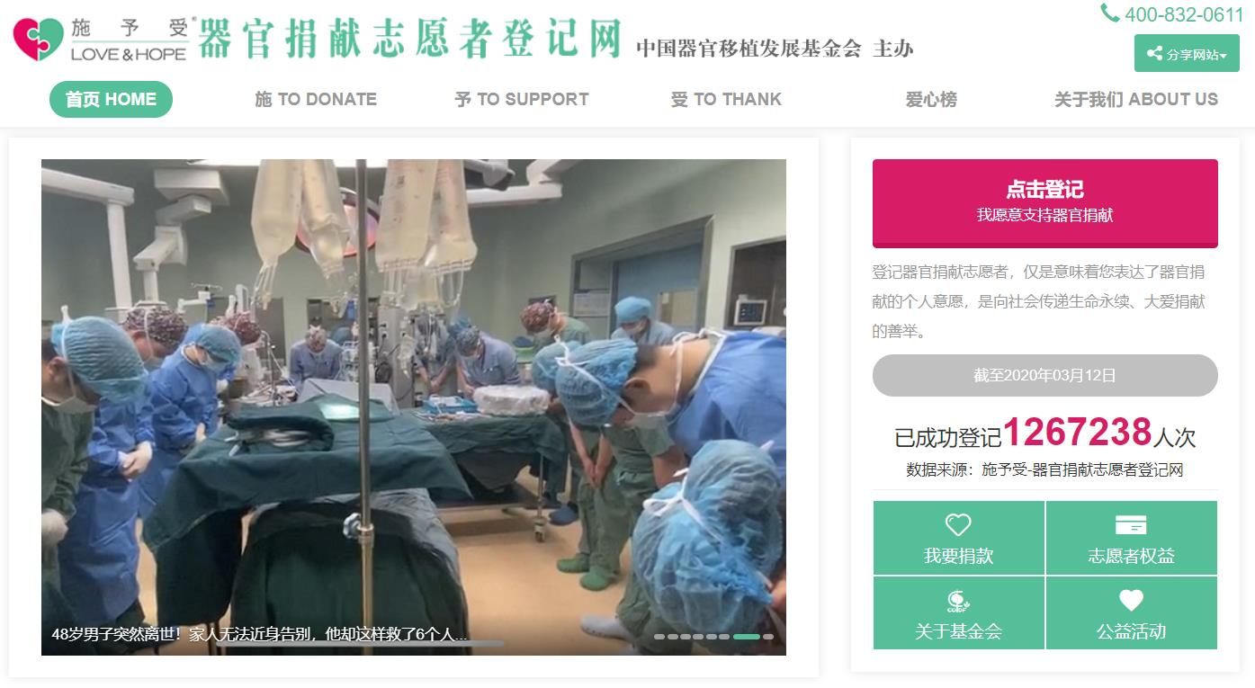
有争议的因素：
③是否在器官捐献系统中登记过；
⑤年龄；
⑩社会贡献；
⑪对自己身体状况负有的责任（如，因长期酗酒造成需要肝脏移植）；

Slide 47
投票
最多可选4项
在器官分配时，你认为以下哪些因素应该纳入考虑：③是否在器官捐献系统中登记过；⑤年龄；⑩社会贡献；⑪对自己身体状况负有的责任（如，因长期酗酒造成需要肝脏移植）。
A
均不应纳入考量；
B
是否在器官捐献系统中登记过；
C
年龄；
D
社会贡献；
E
对自己身体状况负有的责任；
提交

Slide 48
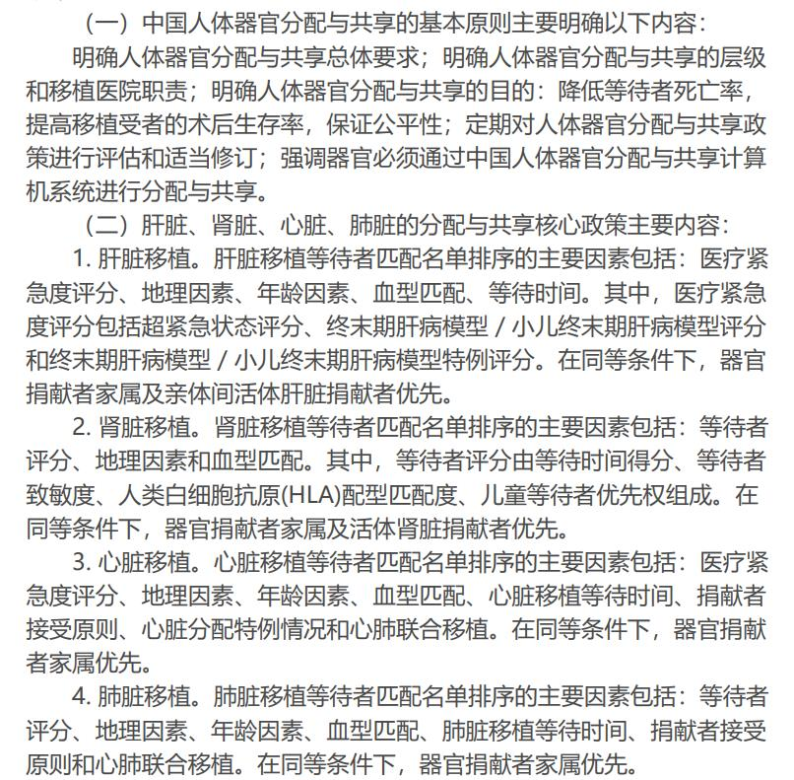
我国器官分配的原则和要求

Slide 49
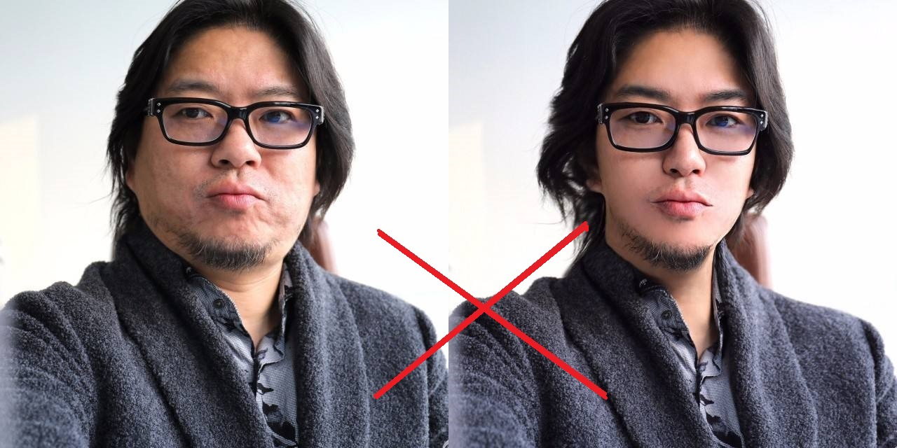
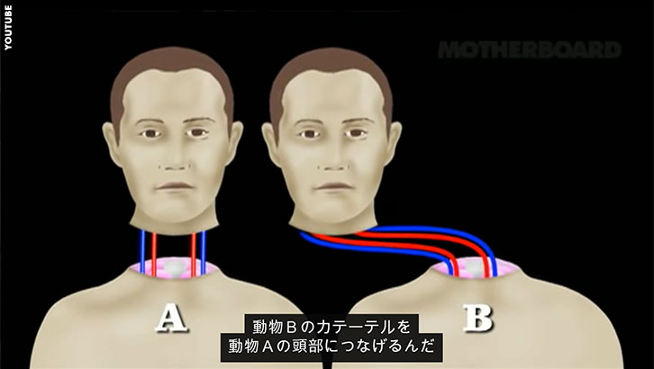
第四节 “换头术”引发的伦理争议
什么是换头术？
换头术（Head Transplant）即全躯干移植术。
伦理问题：①安全性问题；②身份困扰问题；③公平性问题；

Slide 50
第五节 器官移植技术的未来
异种器官移植

Slide 51
总结:
器官移植技术的发展（1954-1989）；
器官捐献流程；
各国器官移植/捐献现状（2017）；
我国特点：总量高，人均排名低；
器官捐献中的伦理问题：来源于死囚、器官买卖、opt-out制度；
器官分配中的伦理问题：哪些因素应该（不应该）被考虑；
换头术中的伦理问题；
异种器官移植

Slide 52
谢谢观看！

